Slide 1

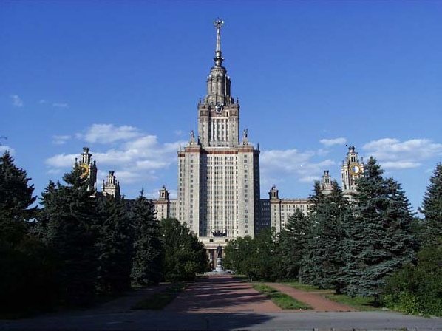
Лекция 9. Электрическое поле.
Теорема Гаусса

Slide 2
7.5. Расчёт напряжённости поля протяжённых заряженных тел –
“путь 1”: применение принципа суперпозиции
  Пример 1. (Задача 6.3) Определить напряжённость электрического поля на оси равномерно заряженного кольца радиуса R. Заряд кольца q, x – расстояние от центра кольца.
X
х
α
q
·
·
R
?
О
Δq_{i}
а) x >> R
E ∼
асимптотики ?
а) x << R
E ∼ x

Slide 3
Замечания:
1) Δq_{i …} без интегралов ?
(задача 6.4):
2)
3)
X
  (Опр.)
х
q
dq
  Поверхностная плотность заряда:
·
r
О
R
  Линейная плотность заряда::
  (Опр.)
  (Опр.)
A
4)
λ
•
  Объёмная плотность заряда::
dq
“L”

Slide 4
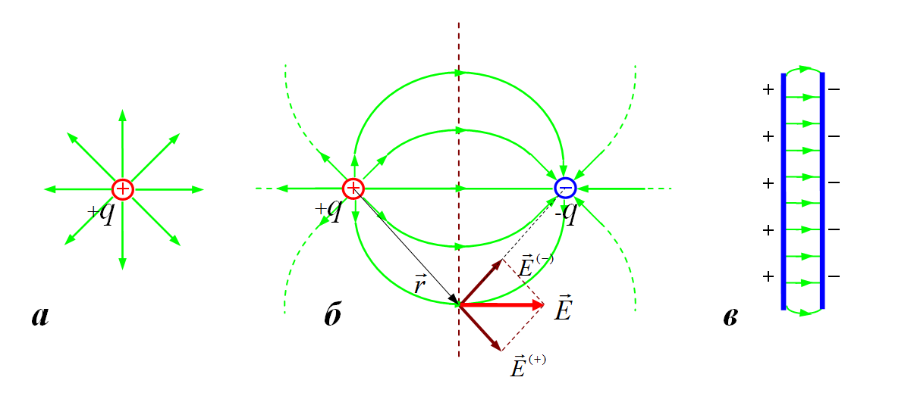
7.4. Линии напряжённости – “силовые линии”
  (Опр.) Линии, касательные к которым в каждой точке поля совпадают
  с направлением вектора напряжённости в данной точке, называются
  линиями напряжённости электрического поля
Незамкнуты; 2) Не пересекаются;
3) Густота пропорциональна Е
♣ Линии:

Slide 5
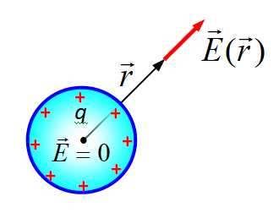
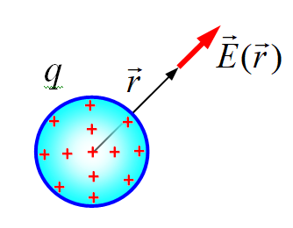
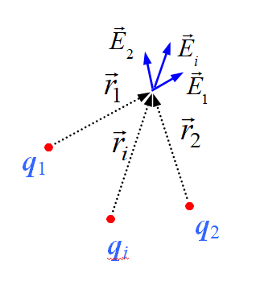
А такие тела?
“Задача Ньютона”
или
Сфера
Шар
???
Как искать ?
Теорема Гаусса

Slide 6
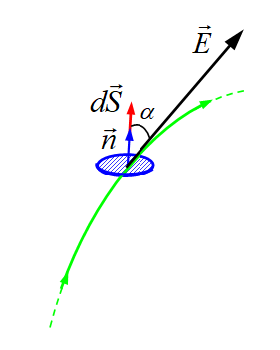
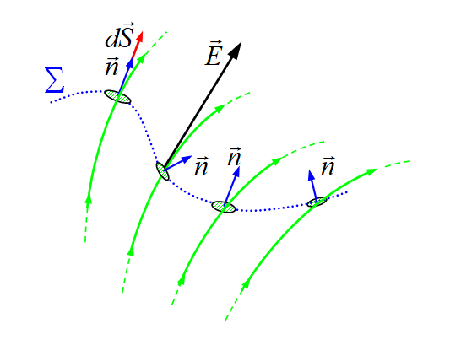
§ 8. Теорема Гаусса.
8.1. Поток вектора напряжённости
  (Опр.) Элементарный поток:
или:
… через “элемент поверхности”
??
А через всю поверхность
Сумма Σ :
  (Опр.) Поток вектора напряжённости:
Скаляр; 2) имеет знак; 3) выбор «+» нормали;
4) пропорциональна «числу силовых линий» (“+1”/”-1”); 5)
6

Slide 7
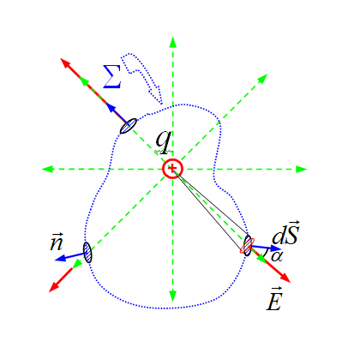
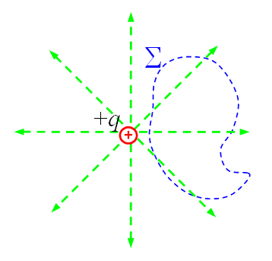
8.2. Теорема Гаусса (формулировка)
♣ Поток вектора напряжённости электростатического поля в вакууме
через любую замкнутую поверхность пропорционален суммарному заряду,
охваченному этой поверхностью:
?
… заряженные тела
?
Что вместо
… “заряды внутри”
… “заряды снаружи”
8.3. Применение теоремы для расчёта напряжённости электрического поля протяжённых заряженных тел

Slide 8
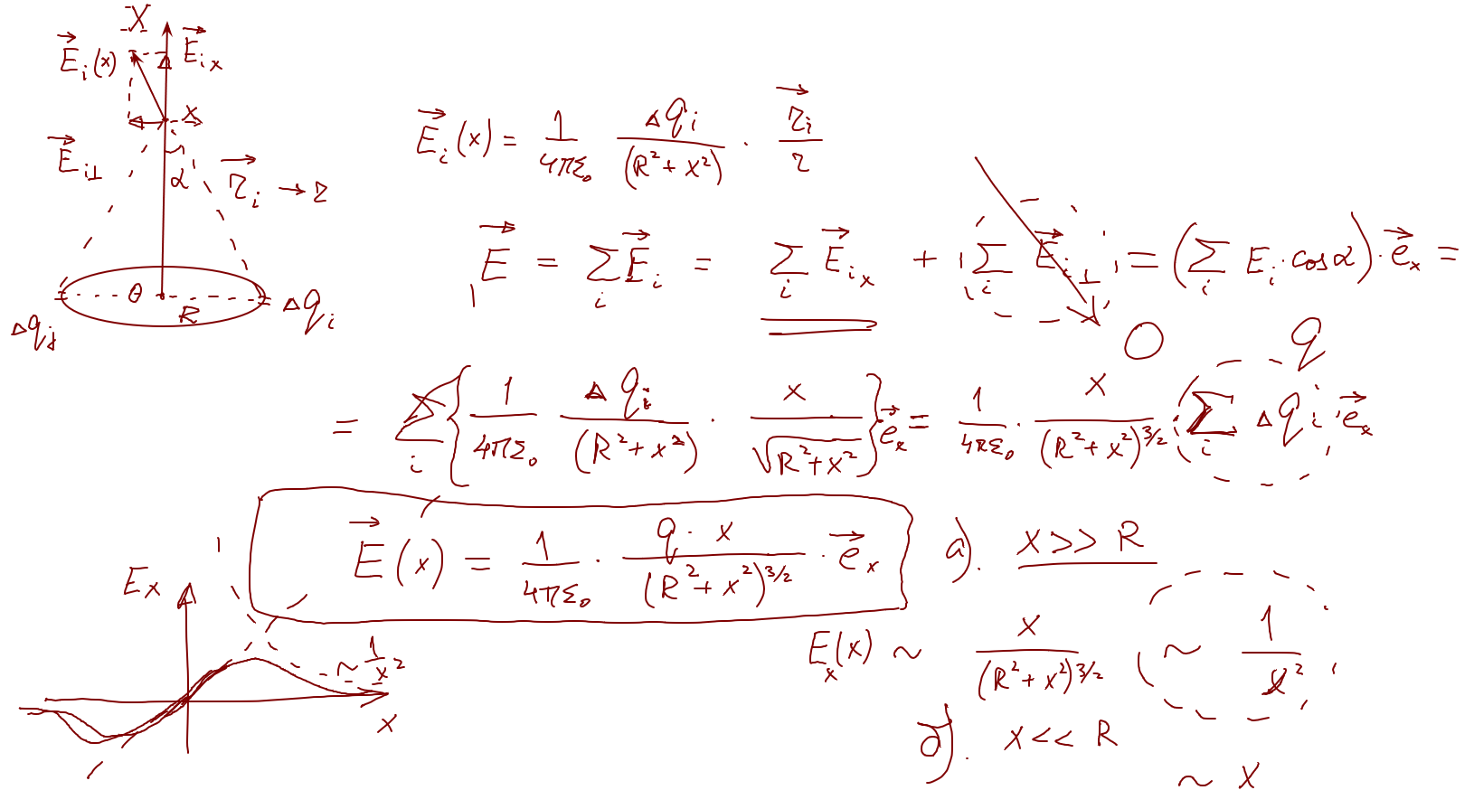
Доска 1
  Пример 1. (Задача 6.3) Определить напряжённость электрического поля на оси равномерно заряженного кольца радиуса R. Заряд кольца q, x – расстояние от центра кольца.
8

Slide 9
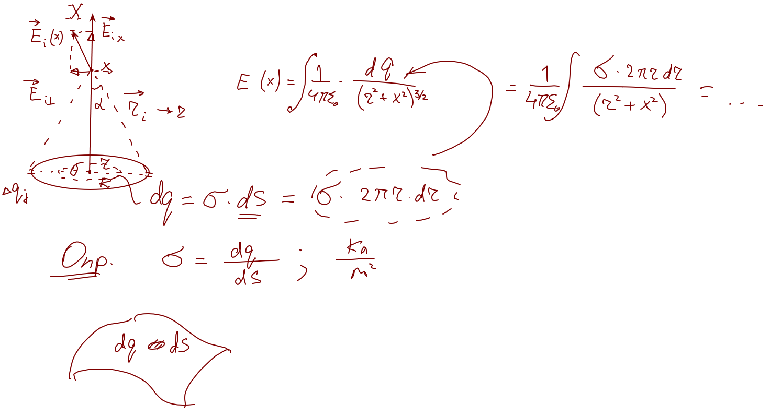
  Пример 2. (Задача 6.4) Определить напряженность электрического поля на оси тонкого равномерно заряженного диска радиуса R. Поверхностная плотность заряда диска равна σ.
Доска 2
  Результат интегрирования:
9

Slide 10
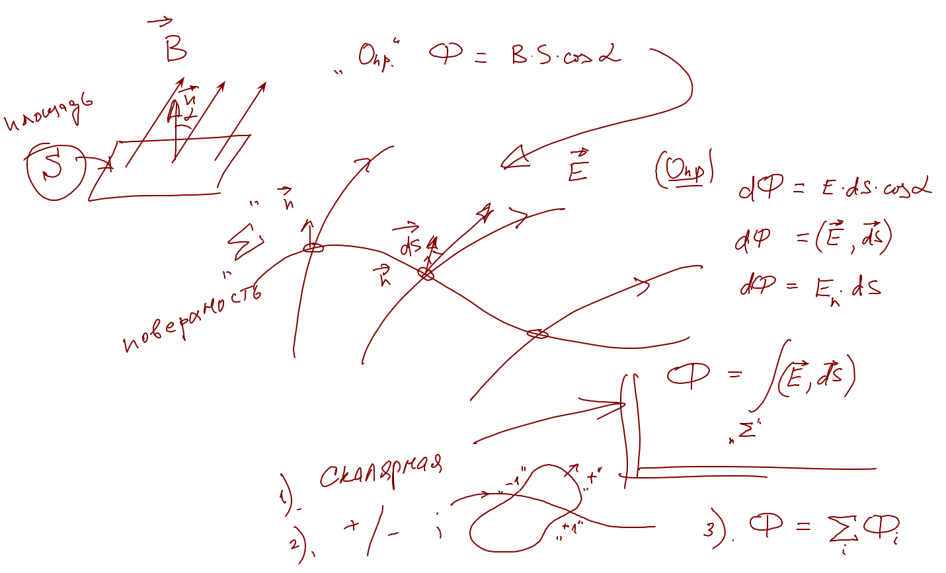
Доска 3
10

